Slide 1

Polinomok AAT
$${2x}^{2}(−x+47)$$
$${5+x}^{2}−3x^{3}+12x^{4}$$

Slide 2
Tartalom:
Polinomok AAT tulajdonságai
Az AAT függvényei
Feladat

Slide 3
Tulajdonságai:
Homogén: elemei azonos típusúak (számok)
Indexek segítségével érjük el az elemeket
Dinamikus, mivel vektorban van tárolva
Indexek:
0 1 2 3 4 5
Polinom tömb elemei:
5 | 0 | 2 | -9 | 0 | 15
Ábrázolva:
$5x^{0}$ ${ 0 2x}^{2}$ ${ −9x}^{3} 0{ 15x}^{5}$

Slide 4

Eltárolandó adat:
Együtthatók értékei
A fokszámot nem szükséges, mivel megadja a “Polinom.size() - 1”
$${5+6x}^{2}−3x^{3}+12x^{4}$$
Fokszám = Polinom.size() – 1 = 4

Slide 5
Létrehozás, lekérdezés:
Polinom: Polinom létrehozása
- Inicializáljuk a polinom vektort - Lefoglaljuk a tarhelyet. - Három létrehozás van, egy ami üres polinomot hoz létre, egy ami stringből (ez lehet a billentyűzet is), és egy ami egy beolvasott vektorból hozza létre a polinomot. Előfeltétel: paramétere vektor vagy string kell legyen
Utófeltétel: inicializálja a polinomot és az együtthatókat a megadott vektor értékeire állítja.
createFromFile: Polinom létrehozása
Előfeltétel: -
Utófeltétel: fileból építi fel a polinomot, használva az előző Polinom() függvényt

Slide 6
setEgyutthatok: Az összes együtthatónak értékadása
Előfeltétel: paramétere vektor
Utófeltétel: kicseréli egy már létező polinomnak az együtthatóit a megadott együtthatókra
setEgyutthato: Egyetlen egy együtthatónak értékadása
Előfeltétel: az indexérték legyen az érvényes indextartományon belül
Utófeltétel: megváltoztatja az indexeknek megfelelő eleme értékét
getEgyutthatok: Az összes együttható értékének lekérdezése
Előfeltétel: -
Utófeltétel: téríti egy polinom együtthatóinak értékét
getEgyutthato: Egyetlen egy együttható lekérdezése egy polinom adott helyén
Előfeltétel: az indexérték legyen az érvényes indextartományon belül
Utófeltétel: téríti egy polinom egy együtthatójának értékét

Slide 7
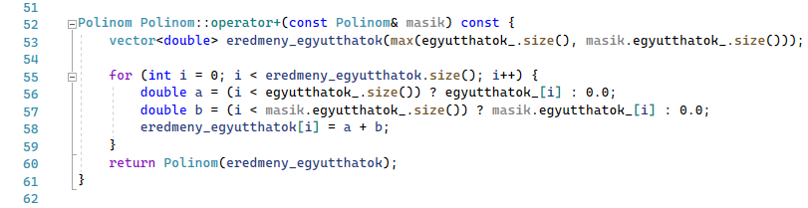
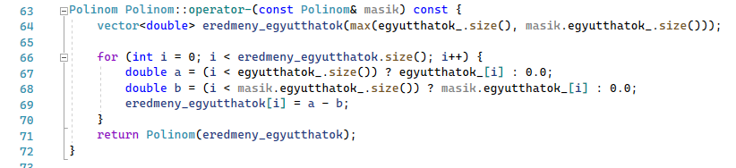
Műveletek:

Slide 8
További műveletek:
keresGyokok: Egy polinom gyökeinek a keresése
Előfeltétel: -
Utófeltétel: egy vektorba menti el az adott polinom gyökeit
megold: Polinom megoldása adott X számra
Előfeltétel: paraméter szám (double típusú)
Utófeltétel: visszatérít egy double típusú számot, ami az egyenlet eredménye

Slide 9
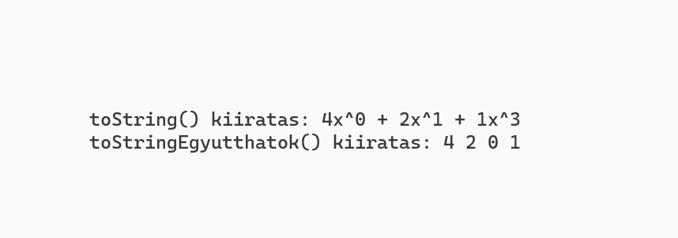
Kiíratás:
Polinom kiiratása egyenletrendszer formájában: toString
Előfeltétel: -
Utófeltétel: kiírja az adott polinomot matematikailag
Polinom együtthatóinak a kiiratása: toStringEgyutthatok
Előfeltétel: -
Utófeltétel: kiírja az adott polinom együtthatóit

Slide 10

Feladatom
Írjon egy programot, amely végrehatja a következő polinomos műveleteket:
Két polinom összeadása
Két polinom kivonása
Két polinom szorzása
Egy polinom gyökeinek a keresése
Polinom egyenlet megoldása, adott X értékre
Jelenlegi polinomok kiíratása
Új polinom hozzáadása a tömbhöz
Egy polinom törlése a tömbből
N darab polinomot olvasunk be a program elején, ezeket tárolni kell, hogy dolgozhassunk velük.
0 ≤ N ≤ 100 000

Slide 11
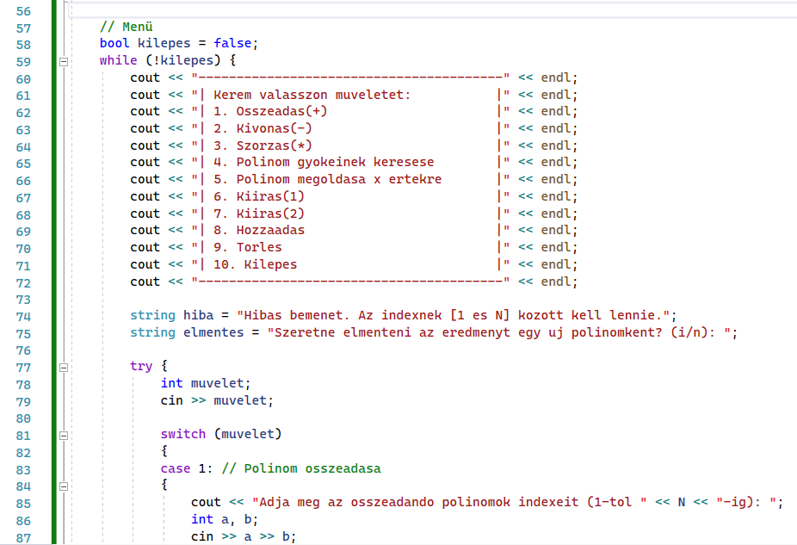

Slide 12
Köszönöm a figyelmet!

